Slide 1
Актуальные аспекты развития современного русского языка I
Markus Giger

Slide 2
Введение
Раньше лекция „Aktuální otázky gramatického systému ruštiny I+II“

Slide 3
Введение
Раньше лекция „Aktuální otázky gramatického systému ruštiny I+II“
Новые аккредитации, требования учебной комиссии: 1. более широкая тематика («прагматика»), 2. лекция «на иностранном языке» (т.е. на английском)

Slide 4
Введение
Раньше лекция „Aktuální otázky gramatického systému ruštiny I+II“
Новые аккредитации, требования учебной комиссии 1. более широкая тематика («прагматика»), 2. лекция «на иностранном языке» (т.е. на английском)
=> Новая концепция, где грамматика занимает только приблизительно первый семестр, а в течение второго семестра можно заниматься другими уровнями языка кроме грамматики (напр. фонетикой, лексикой, словообразованием, текстом), но и разными подходами к языку, которые не намерены на языковую систему, напр. социолингвистикой или, пожалуй, прагматикой…

Slide 5
Английский метаязык в лекции посвящённой русскому языку в учебной программе RJL с носителями русского, чешского и других славянских языков от носителя немецкого языка мне показался… идеей не очень счастливой…
=> Мы решили с директором ÚVES, что иностранным языком может для нас быть и русский язык… В конце концов иностранным языком довольно важным

Slide 6
Программа:
Выбор грамматических тем, рассчитан на классических 13 уроков пражского семестра, хотя кажется, что в этом году зимний семестр на неделю дольше, но находится в нем один праздник (17. ноября)

Slide 7
Программа:
Выбор грамматических тем, рассчитан на классических 13 уроков пражского семестра, хотя кажется, что в этом году зимний семестр на неделю дольше, но находится в нем один праздник (17. ноября)
Темы частично из морфологии, частично из синтаксиса, избраны по признаку «актуальности» (см. ниже)

Slide 8
Программа:
Выбор грамматических тем, рассчитан на классических 13 уроков пражского семестра, хотя кажется, что в этом году зимний семестр на неделю дольше, но находится в нем один праздник (17. ноября)
Темы частично из морфологии, частично из синтаксиса, избраны по признаку «актуальности» (см. ниже)
Литература:
Несколько основных работ о грамматической системе р. я., с особым вниманием к сравнению русского и чешского языков
Несколько работ о вариативности в грамматической системе р. я. во второй половине XX в.

Slide 9
Язык как система, его уровни
Почему система?

Slide 10
Язык как система, его уровни
Почему система?
«Структурную сложность системы языка ученые осознавали давно. О системном характере языка говорил еще В. Гумбольдт: «В языке нет ничего единичного, каждый отдельный его элемент проявляет себя лишь как часть целого». Однако глубокое теоретическое осмысление системности языка появилось позднее, в трудах швейцарского ученого Ф. де Соссюра. «Никто столь ясно, как Соссюр, не осознал и не описал системной организации языка», — писал Э. Бенвенист. Язык, по Соссюру, — «система, все элементы которой образуют целое, а значимость одного элемента проистекает только от одновременного наличия других».

Slide 11
Поэтому, — заключает Соссюр, — «все части этой системы должны рассматриваться в их синхронической взаимооб-условленности». Каждый элемент языка должен изучаться с точки зрения его роли в системе языка. Так, например, в русском языке, утратившем двойственное число, множест-венное число стало обладать иным значением, нежели в словенском, где категория двойственного числа еще сохраняется.» (https://studme.org/123011/literatura/yazyk_sistema_sistem)

Slide 12
Поэтому, — заключает Соссюр, — «все части этой системы должны рассматриваться в их синхронической взаимооб-условленности». Каждый элемент языка должен изучаться с точки зрения его роли в системе языка. Так, например, в русском языке, утратившем двойственное число, множест-венное число стало обладать иным значением, нежели в словенском, где категория двойственного числа еще сохраняется.» (https://studme.org/123011/literatura/yazyk_sistema_sistem)
«Система языка – множество языковых элемен­тов любого естественного языка, находящихся в отношениях и связях друг с другом, которое образует определённое единство и целостность. Каждый компонент С. я. существует не изоли-рованно, а лишь в противо­по­став­ле­нии другим компонен-там системы. Поэтому он рассма­три­ва­ет­ся, исходя из его роли в составе С. я., т. е. в свете его значимости (функциональной релевантности).» (ЛЭС)

Slide 13
«Уровни языка – некоторые «части» языка; подсистемы общей системы языка, каждая из которых характе­ри­зу­ет­ся совокупностью относительно однородных единиц и набором правил, регулирующих их исполь­зо­ва­ние и группировку в различные классы и подклассы. Можно выделить следующие основные У. я.: фонемный, морфемный, лексический (словесный), синтаксический (уровень предложения).» (ЛЭС)

Slide 14
«Уровни языка – некоторые «части» языка; подсистемы общей системы языка, каждая из которых характе­ри­зу­ет­ся совокупностью относительно однородных единиц и набором правил, регулирующих их исполь­зо­ва­ние и группировку в различные классы и подклассы. Можно выделить следующие основные У. я.: фонемный, морфемный, лексический (словесный), синтаксический (уровень предложения).» (ЛЭС)
Однако – как себе вообразить отношения между этими уровнями?

Slide 15
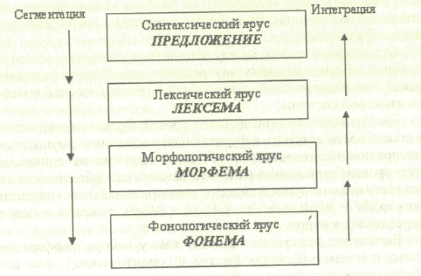
http://elearning.mslu.by/assignments/73/topic_2/

Slide 16
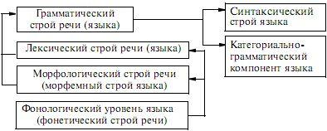
http://www.lingwo-wed.ru/lingwos-206-7.html

Slide 17
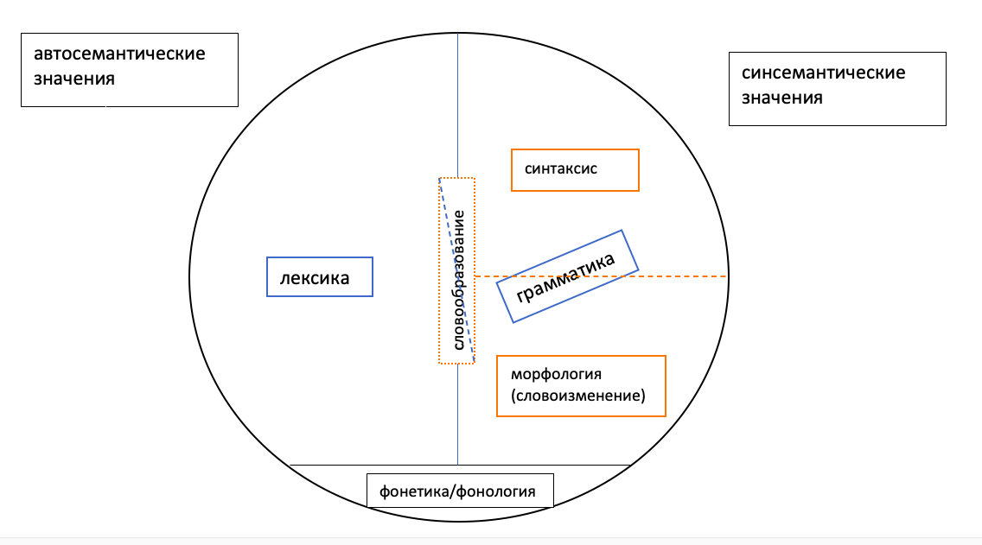
Языковая система

Slide 18
В лексической частичной системе отношения более идиосинкратические, значения более целостные, в грамматической частичной системе отношения более регулярные, значения более аналитические

Slide 19
В лексической частичной системе отношения более идиосинкратические, значения более целостные, в грамматической частичной системе отношения более регулярные, значения более аналитические
Вне системы: отношения общества говорящих и его слоев к языку (=> социолингвистика), отношения между знакoм и его пользователем (=> прагматика)

Slide 20
Устойчивость языковой системы
Как быстро изменяется языковая система?

Slide 21
Устойчивость языковой системы
Как быстро изменяется языковая система?
Конечно разные частичные системы по-разному…

Slide 22
Устойчивость языковой системы
Как быстро изменяется языковая система?
Конечно разные частичные системы по-разному… Лексика развивается быстрее грамматики.

Slide 23
Устойчивость языковой системы
Как быстро изменяется языковая система?
Конечно разные частичные системы по-разному… Лексика развивается быстрее грамматики.
Как быстро развивается грамматика…?

Slide 24
Устойчивость языковой системы
Как быстро изменяется языковая система?
Конечно разные частичные системы по-разному… Лексика развивается быстрее грамматики.
Как быстро развивается грамматика…?
На самом деле медленно…

Slide 25
Устойчивость языковой системы
Как быстро изменяется языковая система?
Конечно разные частичные системы по-разному… Лексика развивается быстрее грамматики.
Как быстро развивается грамматика…?
На самом деле медленно… См. категории рода, падежа и числа у имен существительных, категорию наклонения у глагола. Мы знаем конечно об исторических изменениях, см. упомянутое выше дв. число или имперфект и аорист глагола, которые исчезли, или наоборот возникновение современной видовой оппозиции – но все это длится довольно долго…

Slide 26
Устойчивость языковой системы
Как быстро изменяется языковая система?
Конечно разные частичные системы по-разному… Лексика развивается быстрее грамматики.
Как быстро развивается грамматика…?
На самом деле медленно… См. категории рода, падежа и числа у имен существительных, категорию наклонения у глагола. Мы знаем конечно об исторических изменениях, см. упомянутое выше дв. число или имперфект и аорист глагола, которые исчезли, или наоборот возникновение современной видовой оппозиции – но все это длится довольно долго…
Часто придется прослеживать явление в течение веков, чтобы понять процесс

Slide 27
Литературный язык
Не надо забыть о том, что мы обыкновенно занимаемся литературным языком

Slide 28
Литературный язык
Не надо забыть о том, что мы обыкновенно занимаемся литературным языком
Это касается естественным, но надо иметь в виду, что лит. яз. имеет свои специфические черты:

Slide 29
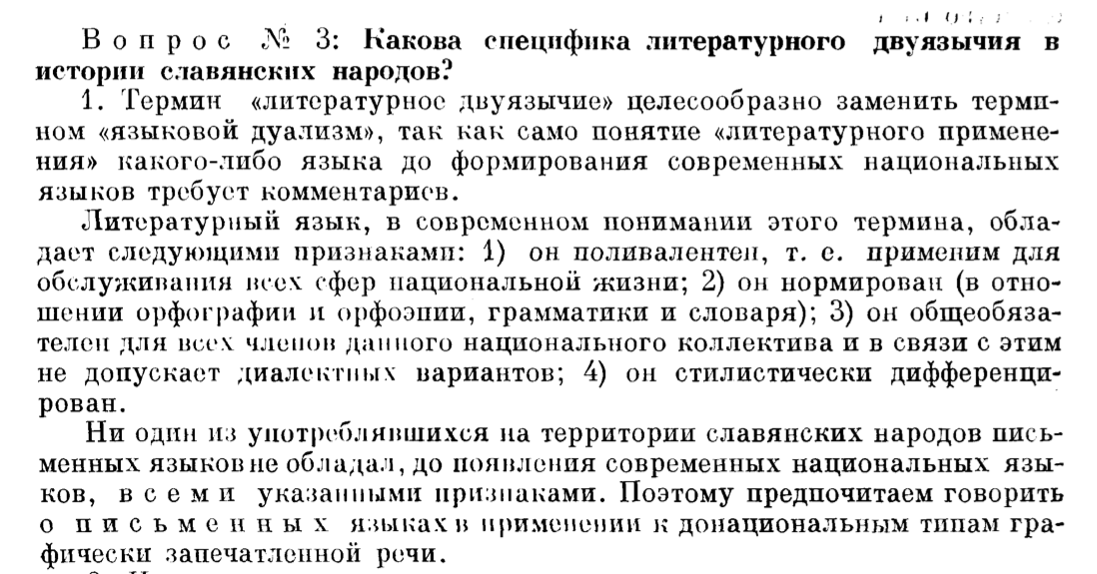
Исаченко 1958

Slide 30
В связи с этими пунктами, прежде всего со вторым (кодификация!) и третьем (школьное обучение) лит. яз. относительно консервативен, быстро не меняется, потому что его пользователи научились, каким он есть и должен быть.
«Екатерина Владимировна, Вы проводите исследования актуального состояния грамматической системы русского языка. Скажите, русский язык консервативен или он постоянно меняется?
— Как всякий естественный язык, русский язык постоянно меняется. Изменчивость – это главное свойство языковой системы.
(…)

Slide 31
А какие новые языковые явления Вы фиксируете последнее время?
— Конечно, все обращают внимание на существенный приток новых слов, прежде всего из английского – но это очень поверхностное явление, оно практически не затрагивает языковую систему в целом: грамматика русского языка остается неизменной.
(…)
Самые частотные слова – союзы (как и, но) и предлоги (в, на и под.), а из знаменательных – такие как год, люди, большой, новый – и конечно, глагол быть. Частотные слова как раз самые устойчивые: они практически не меняются. Вообще, язык гораздо более консервативен и устойчив, чем нам это кажется.»
(Е. В. Рахилина в интервью)

Slide 32
=> Иногда придется в рамках лекции об актуальных аспектах современного русского языка (тем более литературного) привести цитату из Ломоносова или даже древнерусскую форму…

Slide 33
этноязык
территориальные разнов. социальные разнов. литературный язык
группа наречий, сленг жаргон арго устный письменный
интердиалекты просторечие?
obecná čeština?
отдельные говоры элаборированный спонтанный жанры текстов
(РРР) функциональные стили
Точное место отдельных конкретных разновидностей иногда проблематично, ср. русское просторечие и obecná čeština. Функционально OČ отвечает скорее РРР, но она не является разновидностью чешского литературного языка.

Slide 34
Ferdinand de Saussure (1857-1913):
https://nashagazeta.ch/news/15149
https://fr.wikipedia.org/wiki/Maison_de_Saussure
https://www.databazeknih.cz/knihy/kurs-obecne-lingvistiky-37682

Slide 35
Морфология
Морфема – наименьшая единица языка, имеющая значение (фонемы не имеют значения), нельзя их сегментировать на более мелкие единицы имеющие значение

Slide 36
Морфология
Морфема – наименьшая единица языка, имеющая значение (фонемы не имеют значения), нельзя их сегментировать на более мелкие единицы имеющие значение
Ср. город-, пять фонем, но нет никаких частей обладающих значением (*гор+*од итп.)
Лексикальные и грамматические морфемы, напр. город+а

Slide 37
Морфология
Морфема – наименьшая единица языка, имеющая значение (фонемы не имеют значения), нельзя их сегментировать на более мелкие единицы имеющие значение
Ср. город-, пять фонем, но нет никаких частей обладающих значением (*гор+*од итп.)
Лексикальные и грамматические морфемы, напр. город+а
Алломорфы: варианты морфемы, напр. друг /d₁rug/ - друзья /d₁ruz₁j-/, кранов-щик - перевод-чик (позиционный алломорф, ср. ч. ruk-a, ruc-e), женой/женою (свободные алломорфы, ср. ч. soudci / soudcové) итп.

Slide 38
Корень: морфема несущая основное лексическое значение слова: вод-и-ть, вод-и-тель-Ø, пере-вод-чик-Ø, вы-вод-Ø

Slide 39
Корень: морфема несущая основное лексическое значение слова: вод-и-ть, вод-и-тель-Ø, пере-вод-чик-Ø, вы-вод-Ø
Аффиксы: префикс (приставка) (подписать, подруга), суффикс (учитель, переводчик), интерфикс (домовладелец), циркумфикс (поморье /po-mor₁-j-o/, нем. ge-mach-t), постфикс (влюбиться, влюблюсь)

Slide 40
Корень: морфема несущая основное лексическое значение слова: вод-и-ть, вод-и-тель-Ø, пере-вод-чик-Ø, вы-вод-Ø
Аффиксы: префикс (приставка) (подписать, подруга), суффикс (учитель, переводчик), интерфикс (домовладелец), циркумфикс (поморье /po-mor₁-j-o/, нем. ge-mach-t), постфикс (влюбиться, влюблюсь)
Основа: часть слова без окончания и формообразующего суффикса (чита-л-Ø), может содержать только корень или несколько морфем (без-дом-н-ый)

Slide 41
Корень: морфема несущая основное лексическое значение слова: вод-и-ть, вод-и-тель-Ø, пере-вод-чик-Ø, вы-вод-Ø
Аффиксы: префикс (приставка) (подписать, подруга), суффикс (учитель, переводчик), интерфикс (домовладелец), циркумфикс (поморье /po-mor₁-j-o/, нем. ge-mach-t), постфикс (влюбиться, влюблюсь)
Основа: часть слова без окончания и формообразующего суффикса (чита-л-Ø), может содержать только корень или несколько морфем (без-дом-н-ый)
Чередование (альтернация): замена одного звука другим (одной фонемы другой) в одной и той же морфеме при образовании и изменении слов, выделяются два типа: фонетические (называемые также автомати-ческими альтернациями) и нефонетические (традиционные, исторические):

Slide 42
Ср. вода [vʌˈda] – вод [ˈvot]– вóды [ˈvodɪ] – воде [vʌˈdʲe] (чередования на основе продуктивных фонетических процессов), но писать – пишу – пишешь, вишу – висишь – висит, несу – несёшь – несёт (разное поведение можно понять только исторически, с точки зрения диахронии)

Slide 43
Ср. вода [vʌˈda] – вод [ˈvot]– вóды [ˈvodɪ] – воде [vʌˈdʲe] (чередования на основе продуктивных фонетических процессов), но писать – пишу – пишешь, вишу – висишь – висит, несу – несёшь – несёт (разное поведение можно понять только исторически, с точки зрения диахронии)
супплетивизм (разные корни в одной лексеме): человек – люди, хорошо – лучше

Slide 44
Ср. вода [vʌˈda] – вод [ˈvot]– вóды [ˈvodɪ] – воде [vʌˈdʲe] (чередования на основе продуктивных фонетических процессов), но писать – пишу – пишешь, вишу – висишь – висит, несу – несёшь – несёт (разное поведение можно понять только исторически, с точки зрения диахронии)
супплетивизм (разные корни в одной лексеме): человек – люди, хорошо – лучше
Ср. материал из введения в морфологию (1. курс бакк. программы, на чешском языке)

